Slide 1
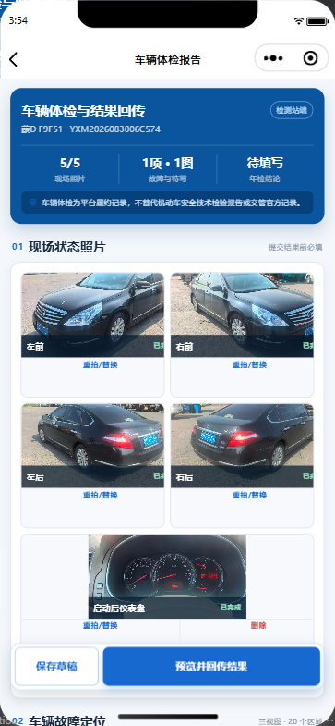
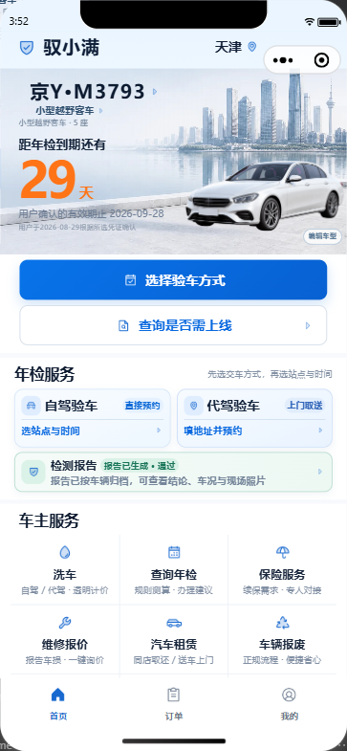
YUXIAOMAN · BUSINESS CLOSURE
检测站端
车主端
驭小满年检与
维修报价业务闭环
原生点击回归 · 操作手册 · 项目价值说明
自驾验车
代驾留证
车辆报告
多维修店报价
年检点击回归：已通过 · 维修报价点击回归：已通过
本地演示环境 · 2026.08
Notes:
开场先讲闭环范围，再讲功能。维修闭环止于报价选择与模拟支付。
[Sources]
- E:\yuxiaoman\Yuxiaoman-MVP-macOS\.runtime\annual-demo-media\artifacts\native-annual-final-verified9-20260830\self-drive-01-home-entry.png
- E:\yuxiaoman\Yuxiaoman-MVP-macOS\.runtime\annual-demo-media\artifacts\native-annual-final-verified9-20260830\valet-13a-fault-recorded-with-photo.png
[/Sources]

Slide 2
01 / PROOF
02
闭环不是“有页面”，而是每个角色都能把订单推到终态
年检到报告与服务完成；维修报价到车主选店与模拟支付。
✓
✓
✓
✓
2 条
4 × 5
3 家
0 元 ≠
自驾 + 代驾原生点击路径
代驾四阶段留证包
维修门店独立报价
报价统计使用真实非零测试金额
01
02
03
04
05
06
07
车主预约
支付确认
检测履约
结果发布
报告可查
维修询价
选店支付
最终证据：两条年检路径与维修报价路径均由界面点击完成，摘要状态 passed。
Notes:
这一页用于回答老板最关心的问题：流程到底闭在哪里、哪些已被点击证据证明。
[Sources]
- E:\yuxiaoman\Yuxiaoman-MVP-macOS\.runtime\annual-demo-media\artifacts\native-annual-final-verified9-20260830\run-summary.json
- E:\yuxiaoman\Yuxiaoman-MVP-macOS\.runtime\annual-demo-media\artifacts\native-repair-final-verified9-20260830\run-summary.json
[/Sources]

Slide 3
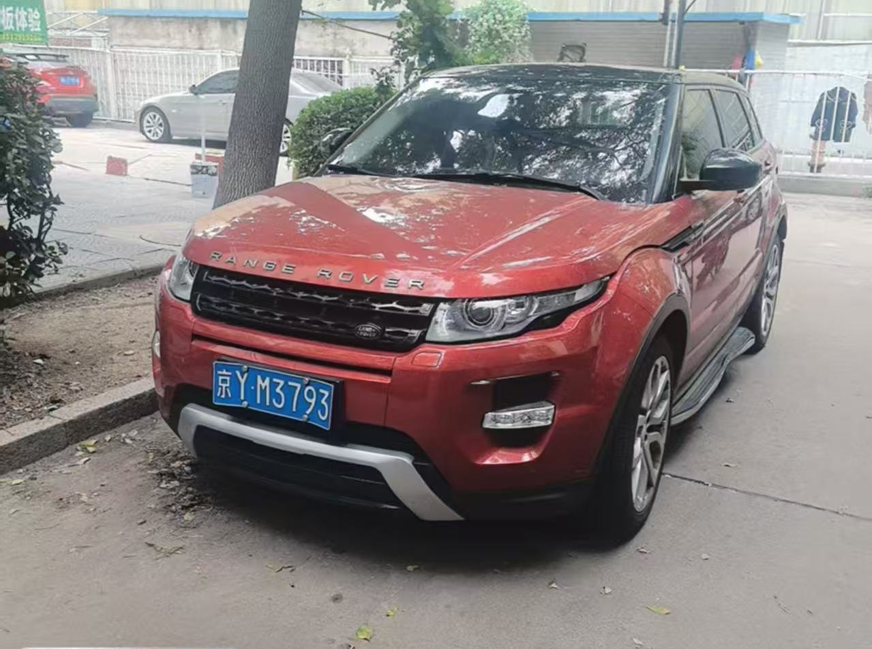
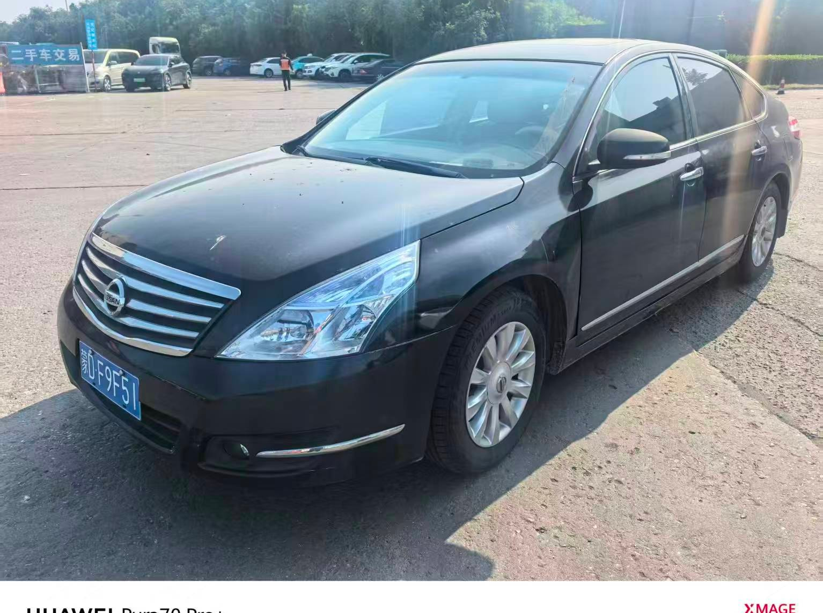
02 / DATA
03
测试素材边界：真实车辆照片进入流程，测试文件不伪装成正式凭证
两套真实车辆用于验证上传保留、留证、报告和故障照片；缺失法定材料明确标注 TEST ONLY。
自驾车辆 · 真实素材
代驾车辆 · 真实素材
真实素材
两辆车的四角、启动后仪表盘，以及可用行驶证页面来自用户提供图片。
TEST ONLY
缺失的证件副页与安全技术检验报告仅用于本地流程验证，画面带醒目标识。
对外演示原则
内测演示可展示任务验证码与测试账号；实车素材含用户授权车牌；模拟支付不拉起真实 SDK。
Notes:
强调素材真实性与合规边界。result.local.json 仅作配置依据，不在页面中展示其内容。
[Sources]
- E:\yuxiaoman\Yuxiaoman-MVP-macOS\.runtime\annual-demo-media\runs\2026-08-29T17-52-45-661Z-6064\prepared\self-drive\frontLeft.jpg
- E:\yuxiaoman\Yuxiaoman-MVP-macOS\.runtime\annual-demo-media\runs\2026-08-29T17-52-45-661Z-6064\prepared\valet\frontLeft.jpg
- E:\yuxiaoman\Yuxiaoman-MVP-macOS\.runtime\annual-demo-media\result.local.json
[/Sources]

Slide 4
03 / ROLES
04
五类角色共同推进一笔订单，后台看全局但不替一线履约
正常业务节点由车主、司机、检测站和维修门店分别完成；后台负责任务安排与全程查看。
1
2
3
4
5
车主端
代驾端
检测站端
运营后台
维修门店
预约、上传、模拟支付、看进度和报告
验证码领单、取车和送回留证
接车、检测、故障记录、发布结论
安排司机、看状态机、证据与交易
看授权故障、提交报价、按中标开放权限
设计原则：留证完整即可推进，不增加客户确认和异议环节阻塞业务；所有已完成节点对客户和后台只读可见。
Notes:
用角色而不是技术模块讲解系统，便于非技术听众理解职责分工。
[Sources]
- E:\yuxiaoman\Yuxiaoman-MVP-macOS\server\app.ts
- E:\yuxiaoman\Yuxiaoman-MVP-macOS\wechat-miniprogram\miniprogram\app.json
[/Sources]

Slide 5
04 / OWNER
05
首页三入口：自驾验车、代驾验车、检测报告
预约入口直达对应检测站选择；报告入口始终进入报告中心。
操作 1 · 选择验车方式
自驾验车
直接建立自驾预约草稿
自己开车到检测站 · 选择网点和时段
代驾验车
直接建立代驾预约草稿
上门取车，检后送回 · 按真实路线计价
检测报告
进入全部车辆报告中心
年检结论 · 车辆体检记录
智能分流：无车辆先添加；已有进行中订单直接打开；资格异常先核验，完成后续接原验车方式。
Notes:
演示时先从首页进入自驾，再返回首页进入代驾；报告入口留到结果发布后展示。
[Sources]
- E:\yuxiaoman\Yuxiaoman-MVP-macOS\.runtime\annual-demo-media\artifacts\native-annual-final-verified9-20260830\self-drive-01-home-entry.png
- E:\yuxiaoman\Yuxiaoman-MVP-macOS\wechat-miniprogram\miniprogram\pages\home\home.ts
[/Sources]

Slide 6
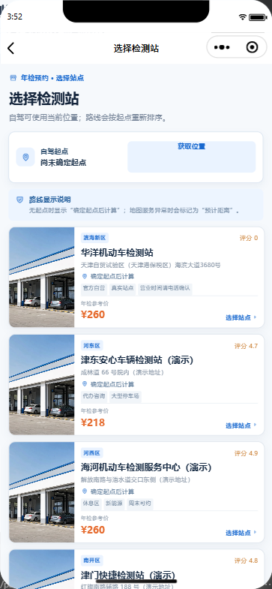
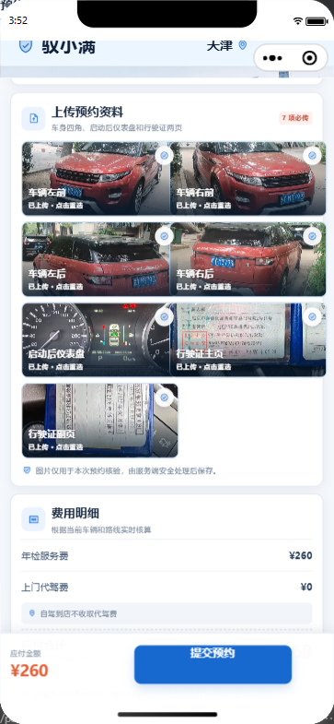
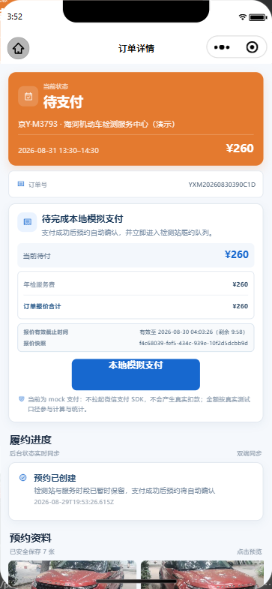
05 / SELF-DRIVE
06
自驾预约：7 张资料不会互相覆盖，支付后自动确认
四角 + 启动后仪表盘 + 行驶证主页/副页；服务端报价快照锁定 ¥260.00。
① 选站与时段
② 7/7 上传保留
③ ¥260 待支付
1
选择检测站与预约时段
2
依次上传 7 张，每次检查此前照片仍在
3
使用服务端 quoteSnapshotId 创建订单
4
本地模拟支付，不拉起真实 SDK
5
支付成功后自动进入已确认
Notes:
演示操作：先选择检测站与时段，再逐张上传 7 份资料并核对缩略图均保留；提交预约后展示 ¥260 待支付和支付后自动确认。
[Sources]
- E:\yuxiaoman\Yuxiaoman-MVP-macOS\.runtime\annual-demo-media\artifacts\native-annual-final-verified9-20260830\self-drive-02-station-picker.png
- E:\yuxiaoman\Yuxiaoman-MVP-macOS\.runtime\annual-demo-media\artifacts\native-annual-final-verified9-20260830\self-drive-05-all-uploads-retained.png
- E:\yuxiaoman\Yuxiaoman-MVP-macOS\.runtime\annual-demo-media\artifacts\native-annual-final-verified9-20260830\self-drive-06-order-pending-payment.png
[/Sources]

Slide 7
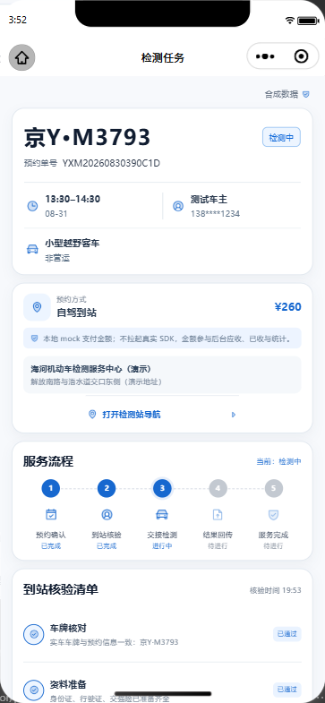
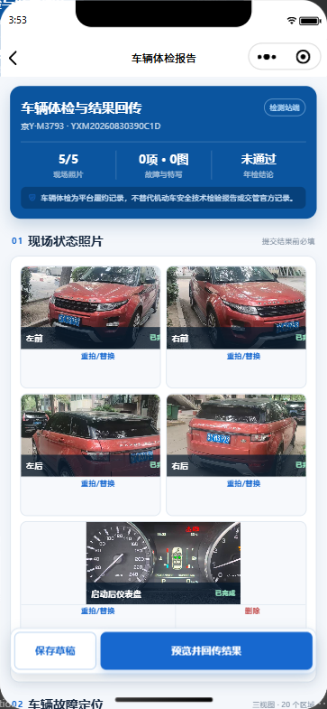
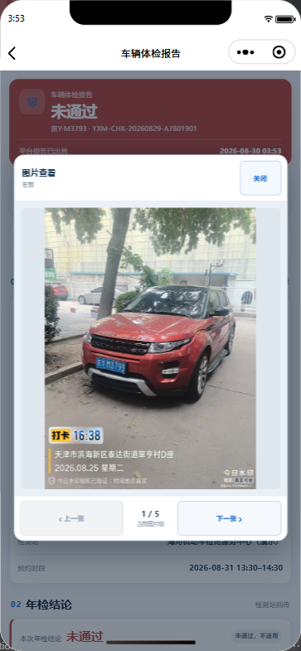
06 / INSPECTION
07
自驾检测：车身无明显故障，年检仍可依据检测结果判定未通过
结论只有“通过 / 未通过”；未通过必须填写原因与复检建议。
检测站 · 检测中
5/5 现场照片 + 未通过
客户收到未通过报告
未通过示例
制动力检测未达到检测线阈值
复检建议
检修制动系统，携检测报告完成复检。
未通过时
不发布合格标志。
Notes:
重点解释：车身状态确认与年检结论不是同一个判断维度。
[Sources]
- E:\yuxiaoman\Yuxiaoman-MVP-macOS\.runtime\annual-demo-media\artifacts\native-annual-final-verified9-20260830\self-drive-08-station-inspecting.png
- E:\yuxiaoman\Yuxiaoman-MVP-macOS\.runtime\annual-demo-media\artifacts\native-annual-final-verified9-20260830\self-drive-13-checkup-ready-to-publish.png
- E:\yuxiaoman\Yuxiaoman-MVP-macOS\.runtime\annual-demo-media\artifacts\native-annual-final-verified9-20260830\self-drive-17-owner-report-modal.png
[/Sources]

Slide 8
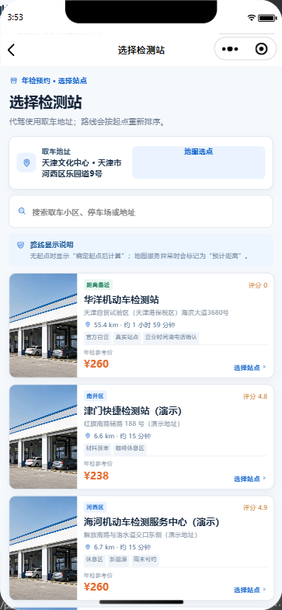
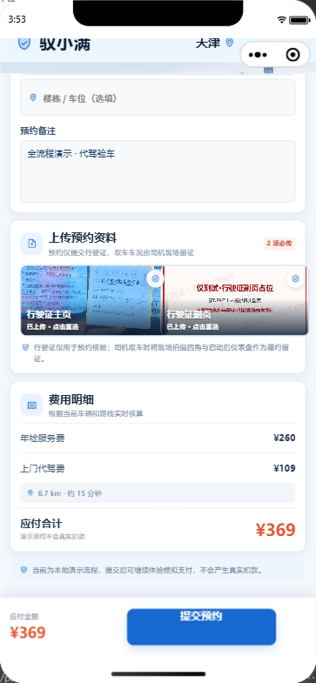
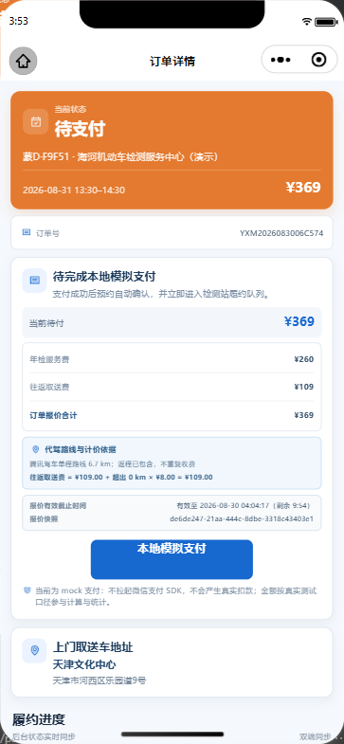
07 / VALET
08
代驾预约：预约只收 2 张证件，现场车况由司机取车时采集
真实地址 + 路线凭证 + 服务端计价；¥260 检测费 + ¥109 取送费 = ¥369。
① 地址与路线
② 2/2 行驶证
③ ¥369 模拟支付
报价快照
年检服务费
¥260
路线取送费
¥109
合计
¥369
预约只传 2 张行驶证；现场车况由司机取车时拍摄。
车主点击：代驾验车 → 取车地址 / 检测站 / 时段 → 上传 2 张行驶证 →「提交预约」→「本地模拟支付」。
Notes:
演示操作：从首页点击“代驾验车”，完成取车地址、检测站与时段选择；上传行驶证主页和副页后点击“提交预约”，最后在订单页点击“本地模拟支付”。
[Sources]
- E:\yuxiaoman\Yuxiaoman-MVP-macOS\.runtime\annual-demo-media\artifacts\native-annual-final-verified9-20260830\valet-02-station-picker.png
- E:\yuxiaoman\Yuxiaoman-MVP-macOS\.runtime\annual-demo-media\artifacts\native-annual-final-verified9-20260830\valet-05-all-uploads-retained.png
- E:\yuxiaoman\Yuxiaoman-MVP-macOS\.runtime\annual-demo-media\artifacts\native-annual-final-verified9-20260830\valet-06-order-pending-payment.png
[/Sources]

Slide 9
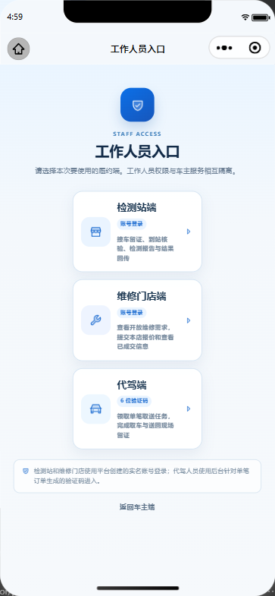
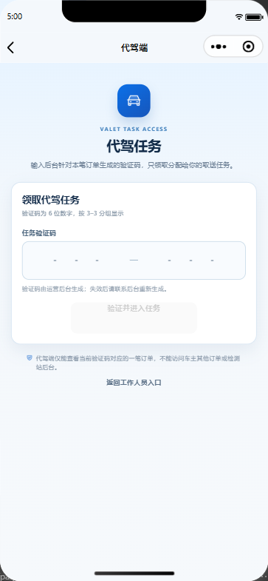
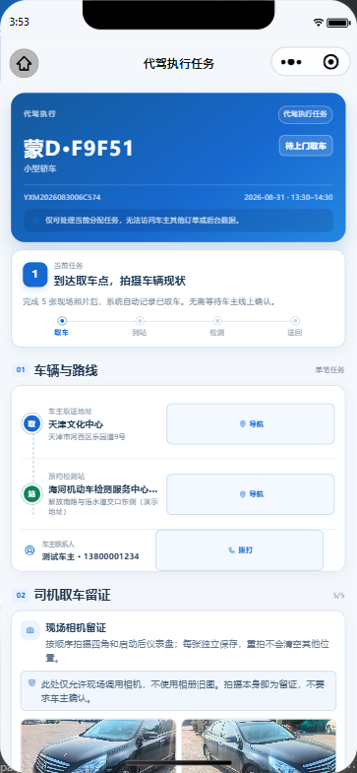
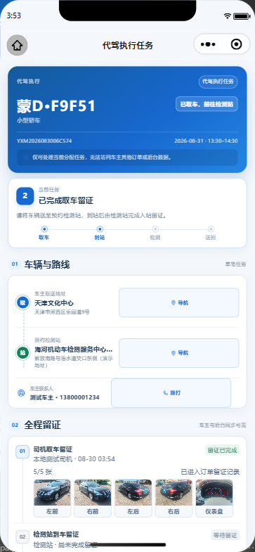
08 / DRIVER
09
从工作人员入口切换代驾端，验证码登录后进入单笔任务
四张实机截图依次展示入口、登录、取车留证和状态推进。
① 切换 · 代驾端
② 登录 · 任务码
③ 登录后 · 取车 5/5
④ 提交后 · 已取车
Notes:
演示操作：进入“工作人员入口”，点击“代驾端”；在代驾端输入后台生成的 6 位任务验证码并点击“验证并进入任务”；登录后核对只显示当前订单，再拍满 5 张并点击“提交取车留证并推进”。
[Sources]
- E:\yuxiaoman\Yuxiaoman-MVP-macOS\deliverables\deck-work\driver-entry-evidence-20260830\driver-entry-01-switch-to-driver.png
- E:\yuxiaoman\Yuxiaoman-MVP-macOS\deliverables\deck-work\driver-entry-evidence-20260830\driver-entry-02-code-login.png
- E:\yuxiaoman\Yuxiaoman-MVP-macOS\.runtime\annual-demo-media\artifacts\native-annual-final-verified9-20260830\valet-09-driver-pickup-five-photos-ready.png
- E:\yuxiaoman\Yuxiaoman-MVP-macOS\.runtime\annual-demo-media\artifacts\native-annual-final-verified9-20260830\valet-09-driver-pickup-submitted.png
- E:\yuxiaoman\Yuxiaoman-MVP-macOS\wechat-miniprogram\miniprogram\packages\operator\pages\staff-entry\staff-entry.ts
- E:\yuxiaoman\Yuxiaoman-MVP-macOS\wechat-miniprogram\miniprogram\packages\driver\pages\login\login.ts
- E:\yuxiaoman\Yuxiaoman-MVP-macOS\wechat-miniprogram\miniprogram\packages\driver\pages\task\task.ts
[/Sources]

Slide 10
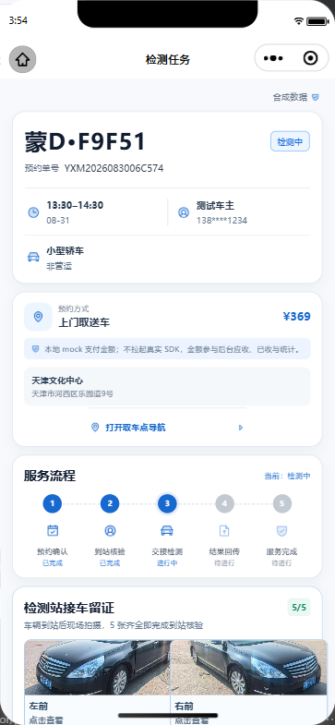
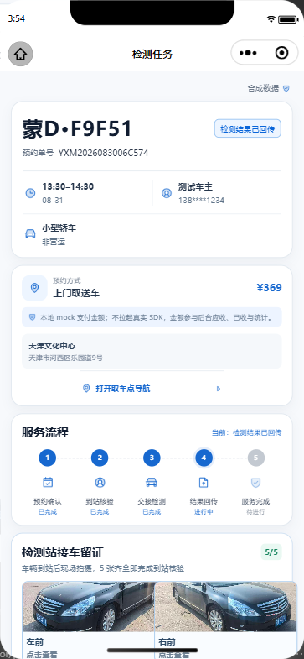
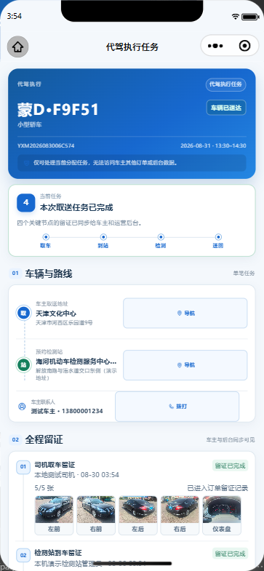
09 / EVIDENCE
10
代驾四阶段留证：照片完整就是推进条件，不增加确认阻塞
取车、到站、检测完成、送回；每阶段固定四角 + 启动后仪表盘 5 张。
01 司机取车
02 检测站接车
03 检测完成
04 司机送回
5 / 5
5 / 5
5 / 5
5 / 5
司机取车：点“提交取车留证并推进” ｜ 检测站接车：点“提交留证并完成到站核验” ｜ 检测完成：点“填写体检报告并回传”
司机返程：点“开始送回车辆” → 拍满 5 张 → 点“提交送回留证并完成服务”
Notes:
演示操作：四个责任节点都先拍满 5 张再推进；检测完成阶段复用体检报告中的 5 张现场照片。每次提交会同步记录照片包、操作角色、服务端时间和订单状态。
[Sources]
- E:\yuxiaoman\Yuxiaoman-MVP-macOS\.runtime\annual-demo-media\artifacts\native-annual-final-verified9-20260830\valet-09-driver-pickup-submitted.png
- E:\yuxiaoman\Yuxiaoman-MVP-macOS\.runtime\annual-demo-media\artifacts\native-annual-final-verified9-20260830\valet-12-station-arrival-and-inspecting.png
- E:\yuxiaoman\Yuxiaoman-MVP-macOS\.runtime\annual-demo-media\artifacts\native-annual-final-verified9-20260830\valet-14-report-published.png
- E:\yuxiaoman\Yuxiaoman-MVP-macOS\.runtime\annual-demo-media\artifacts\native-annual-final-verified9-20260830\valet-15-driver-return-submitted.png
[/Sources]

Slide 11
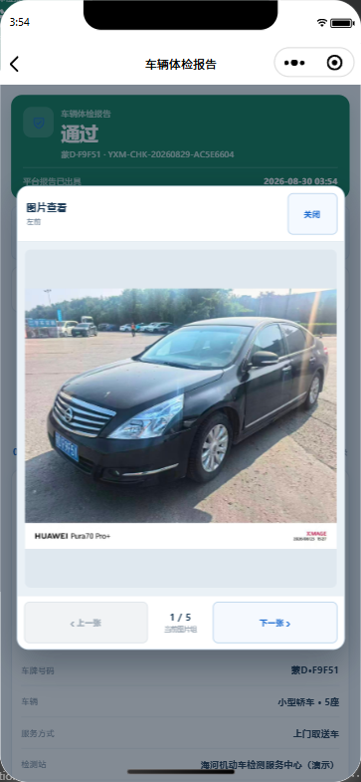
10 / REPORT
11
车况故障与年检结论相互独立：有轻微剐蹭仍可年检通过
检测站在车辆示意图定位右后翼子板，填写类型/程度/说明，并上传故障近照。
检测站 · 故障定位 + 近照
车主 · 报告弹窗
年检结论
通过
车况故障
1 项
右后翼子板 · 轻微剐蹭
约 8 cm；附现场特写照片。
普通车身问题不自动决定年检是否合格。
Notes:
演示操作：检测站点击车辆示意图中的右后翼子板，选择“剐蹭”和“轻微”，填写说明并上传近照；报告发布后，车主在报告弹窗核对年检结论与故障记录。
[Sources]
- E:\yuxiaoman\Yuxiaoman-MVP-macOS\.runtime\annual-demo-media\artifacts\native-annual-final-verified9-20260830\valet-13a-fault-recorded-with-photo.png
- E:\yuxiaoman\Yuxiaoman-MVP-macOS\.runtime\annual-demo-media\artifacts\native-annual-final-verified9-20260830\valet-17-owner-report-modal.png
[/Sources]

Slide 12
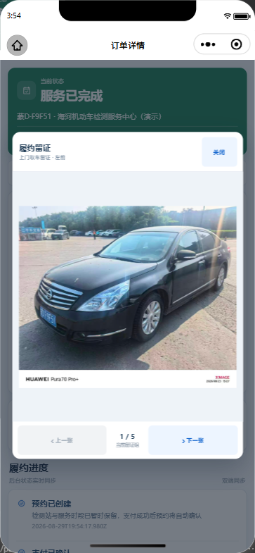
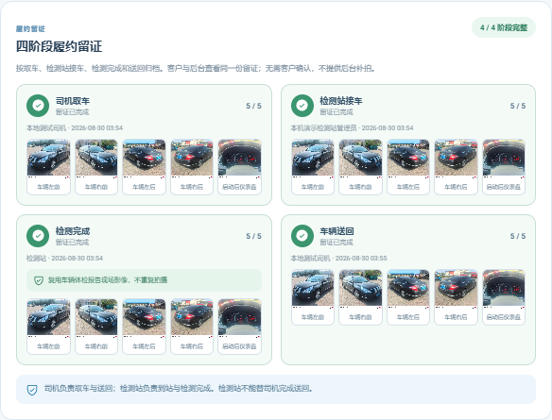
11 / VISIBILITY
12
结果发布后报告立即可查；代驾送回中仍保留车辆进度
客户和后台看到同一状态机、同一组留证和同一份报告，但只有只读权限。
客户 · 履约留证弹窗
客户 · 检测报告弹窗
后台 · 全局订单详情
图片用页面内弹窗查看，不挤占整张业务详情；历史订单缺少留证时明确显示“该节点未采集”，不补造数据。
Notes:
演示操作：客户在订单详情滚动到“履约留证”，点击任一照片查看弹窗；再点击“查看检测报告与留证”打开报告。后台打开同一订单详情，依次核对状态时间轴、4/4 留证阶段和每阶段 5/5 照片。
[Sources]
- E:\yuxiaoman\Yuxiaoman-MVP-macOS\.runtime\annual-demo-media\artifacts\native-annual-final-verified9-20260830\valet-16-owner-evidence-modal.png
- E:\yuxiaoman\Yuxiaoman-MVP-macOS\.runtime\annual-demo-media\artifacts\native-annual-final-verified9-20260830\valet-17-owner-report-modal.png
- E:\yuxiaoman\Yuxiaoman-MVP-macOS\.runtime\annual-demo-media\artifacts\native-annual-final-verified9-20260830\valet-18-admin-final-detail.png
[/Sources]

Slide 13
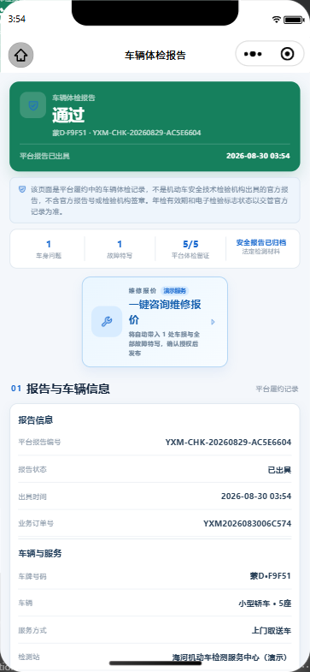
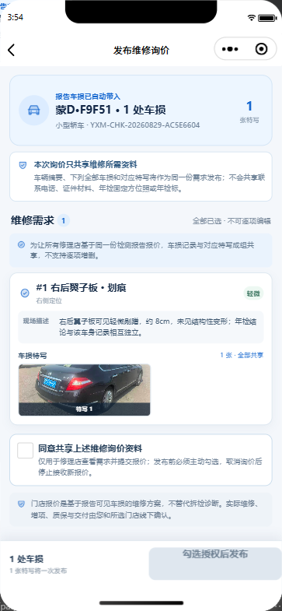
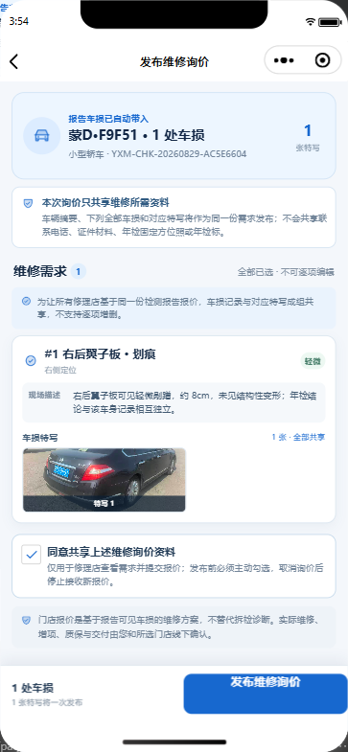
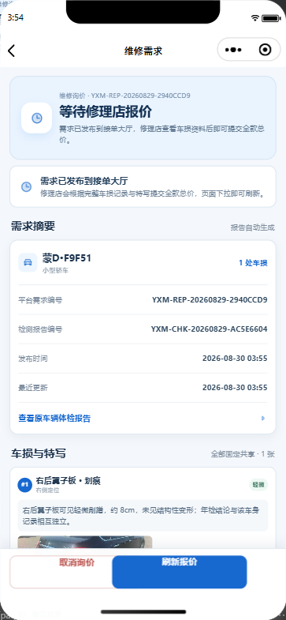
12 / REPAIR
13
从已发布体检报告一键生成维修询价，不重复手工录入故障
车主明确授权后，故障位置、描述和近照以报告快照形式提供给维修门店。
① 点“一键咨询维修报价”
② 核对导入的故障与近照
③ 勾选资料共享授权
④ 点“发布维修询价”
操作顺序：报告点“一键咨询维修报价” → 核对故障与近照 → 勾选“同意共享上述维修询价资料” → 点“发布维修询价”。
Notes:
演示操作：从已发布报告点击“一键咨询维修报价”，核对自动导入的故障位置、说明和近照；勾选“同意共享上述维修询价资料”，再点击“发布维修询价”。报价前门店只能看到授权的脱敏资料。
[Sources]
- E:\yuxiaoman\Yuxiaoman-MVP-macOS\.runtime\annual-demo-media\artifacts\native-repair-final-verified9-20260830\01-owner-report-repair-entry.png
- E:\yuxiaoman\Yuxiaoman-MVP-macOS\.runtime\annual-demo-media\artifacts\native-repair-final-verified9-20260830\02-owner-confirm-imported-faults.png
- E:\yuxiaoman\Yuxiaoman-MVP-macOS\.runtime\annual-demo-media\artifacts\native-repair-final-verified9-20260830\03-owner-consent-ready.png
- E:\yuxiaoman\Yuxiaoman-MVP-macOS\.runtime\annual-demo-media\artifacts\native-repair-final-verified9-20260830\04-owner-request-waiting-quotes.png
[/Sources]

Slide 14
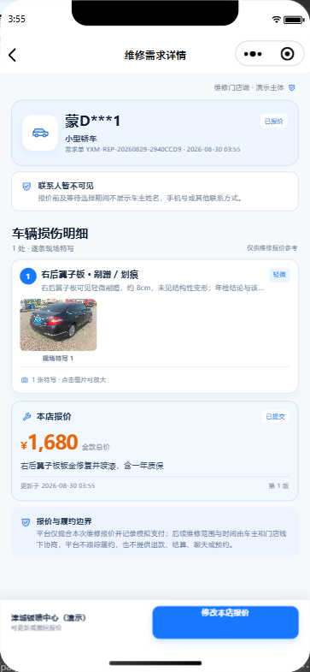


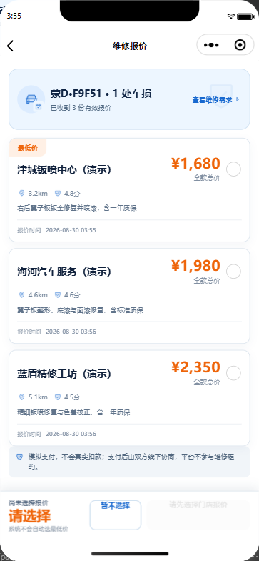
13 / QUOTES
14
三家门店独立看故障、看近照、提交全款报价
报价互相隔离；车主收到三份可比较方案，但系统不替车主自动选最低价。
门店 A · 独立报价
门店 B · 独立报价
门店 C · 独立报价
车主 · 3 份报价，未默认选择
¥1,680
¥1,980
¥2,350
每家门店：打开需求 → 点“立即报价” → 填写项目、金额和说明 → 点“提交报价 ¥金额”；车主点击“刷新报价”查看 3 份方案。
Notes:
演示操作：三家门店分别打开同一条授权需求，点击“立即报价”，填写项目、金额和说明后点击“提交报价 ¥金额”；回到车主端点击“刷新报价”，确认出现三份互相隔离的报价。进入比较页时三份报价均未勾选，系统不替车主自动选择最低价。现场内测演示可展示测试门店账号，以便切换角色完成报价流程。
[Sources]
- E:\yuxiaoman\Yuxiaoman-MVP-macOS\.runtime\annual-demo-media\artifacts\native-repair-final-verified9-20260830\09-shop-1-quote-submitted.png
- E:\yuxiaoman\Yuxiaoman-MVP-macOS\.runtime\annual-demo-media\artifacts\native-repair-final-verified9-20260830\13-shop-2-quote-submitted.png
- E:\yuxiaoman\Yuxiaoman-MVP-macOS\.runtime\annual-demo-media\artifacts\native-repair-final-verified9-20260830\17-shop-3-quote-submitted.png
- E:\yuxiaoman\Yuxiaoman-MVP-macOS\.runtime\annual-demo-media\artifacts\native-repair-final-verified9-20260830\17-owner-request-three-quotes.png
- E:\yuxiaoman\Yuxiaoman-MVP-macOS\.runtime\annual-demo-media\artifacts\native-repair-final-verified9-20260830\18-owner-quotes-price-sorted.png
[/Sources]

Slide 15
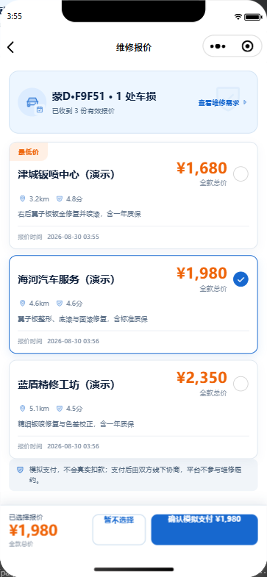
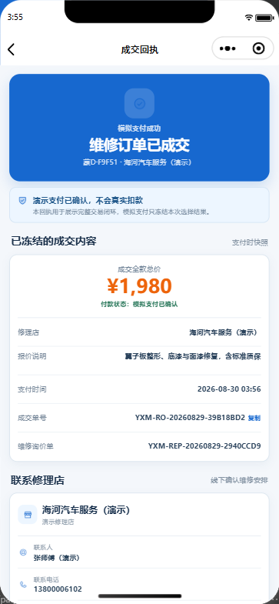
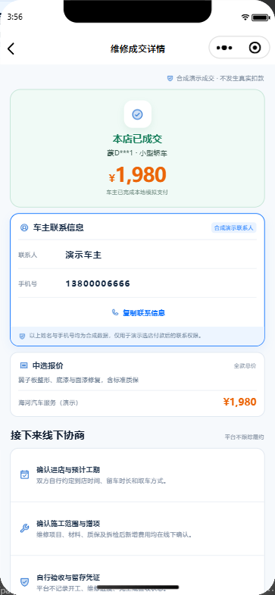
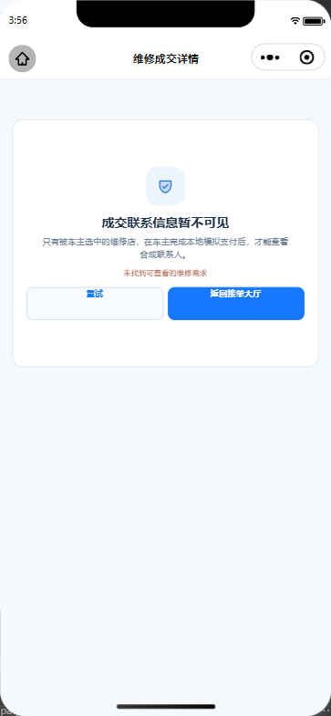
14 / TRANSACTION
15
车主明确选择第二份报价并模拟支付，权限随成交结果收口
排序第一不等于自动中选；成交回执冻结门店、金额和方案。
① 选择门店 B · ¥1,980
② 点“确认模拟支付”
③ 点“查看成交回执”
④ 两家落选店 · 联系人锁定
车主：选择门店 B → 点“确认模拟支付 ¥1,980” → 点“查看成交回执”；仅中选门店解锁联系人，模拟支付不真实扣款。
Notes:
演示操作：车主在三份报价中主动选择门店 B，点击“确认模拟支付 ¥1,980”，随后点击“查看成交回执”；切换到三家门店端核对只有中选门店可见联系人，两家未中选门店都保持锁定。
[Sources]
- E:\yuxiaoman\Yuxiaoman-MVP-macOS\.runtime\annual-demo-media\artifacts\native-repair-final-verified9-20260830\19-owner-explicit-quote-selection.png
- E:\yuxiaoman\Yuxiaoman-MVP-macOS\.runtime\annual-demo-media\artifacts\native-repair-final-verified9-20260830\20-owner-paid-receipt.png
- E:\yuxiaoman\Yuxiaoman-MVP-macOS\.runtime\annual-demo-media\artifacts\native-repair-final-verified9-20260830\24-winning-shop-deal.png
- E:\yuxiaoman\Yuxiaoman-MVP-macOS\.runtime\annual-demo-media\artifacts\native-repair-final-verified9-20260830\26-losing-shop-1-contact-locked.png
- E:\yuxiaoman\Yuxiaoman-MVP-macOS\.runtime\annual-demo-media\artifacts\native-repair-final-verified9-20260830\28-losing-shop-2-contact-locked.png
[/Sources]

Slide 16
15 / HANDOFF
16
可演示、可复测、边界透明：这才是可信的业务闭环
操作手册既告诉演示者点什么，也明确哪些能力仍属于正式上线前工作。
已纳入本地闭环
正式上线前边界
1
自驾与代驾两条年检状态机
• 微信小程序审核与公网部署
2
非零服务端报价快照与模拟支付
• 真实支付 SDK 与资金清结算
3
司机/检测站四阶段留证
• 检测站正式系统与法定材料
4
通过/未通过报告、故障与照片
• 司机实名认证、风控与运营调度
5
多维修店报价、车主选择、成交权限
• 线下维修拆检、施工、质保、交车验收
验收结论：当前版本已使用真实车辆图片完成全链路界面点击回归，业务与权限闭环通过。
Notes:
结束时主动说明真实生产边界，避免把本地演示能力包装成已正式上线能力。
[Sources]
- E:\yuxiaoman\Yuxiaoman-MVP-macOS\.runtime\annual-demo-media\artifacts\native-annual-final-verified9-20260830\run-summary.json
- E:\yuxiaoman\Yuxiaoman-MVP-macOS\.runtime\annual-demo-media\artifacts\native-repair-final-verified9-20260830\run-summary.json
- E:\yuxiaoman\Yuxiaoman-MVP-macOS\README.md
[/Sources]

